Slide 1
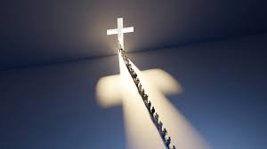
在末后的日子，作发光的人 但12：1-4节

Slide 2

祈祷/Prayer

Slide 3
一、在患难中，神仍掌权 12：1 那时，保佑你本国之民的天使长米迦勒必站起来，并且有大艰难，从有国以来直到此时，没有这样的。你本国的民中，凡名录在册上的，必得拯救。

Slide 4
1、米迦勒是谁？ A、他是“天使长” 但 12：1 天使长米迦勒必站起来…… 犹 1:9 天使长米迦勒为摩西的尸首…… B、他是“神百姓的保护者” 但 10：10-21； 启12章

Slide 5
2、末后必有大艰难 12：1那时……必有大艰难，从有国以来直到此时，没有这样的【灾难】。

Slide 6
太24：21因为那时必有大灾难，从世界的起头，直到如今，没有这样的灾难，后来也必没有。22若不减少那日子，凡有血气的，总没有一个得救的。只是为选民，那日子必减少了。

Slide 7
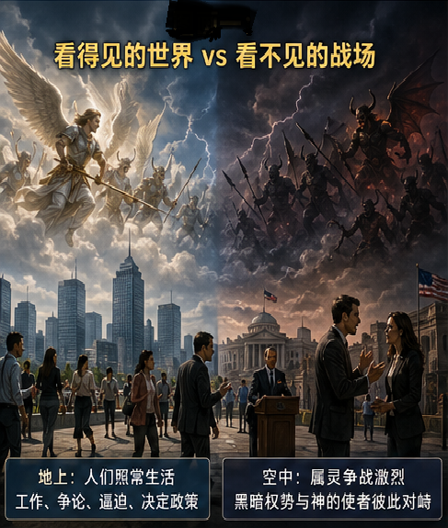
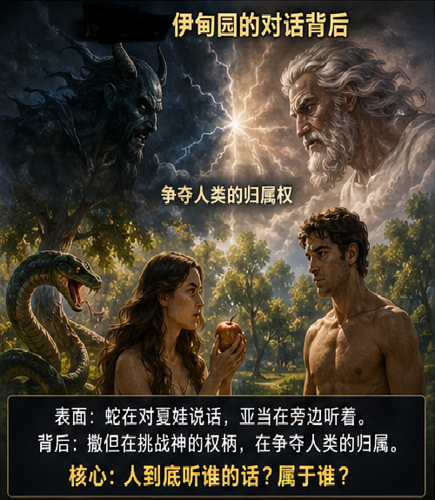
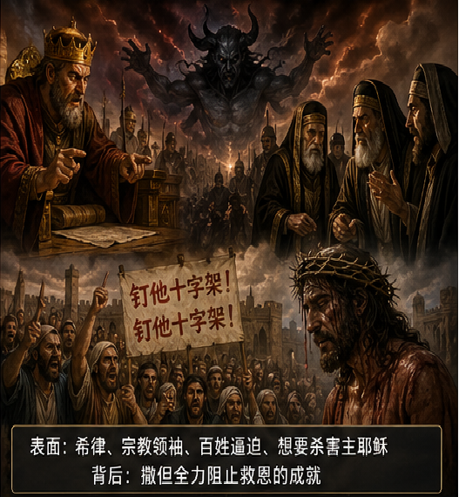

Slide 8
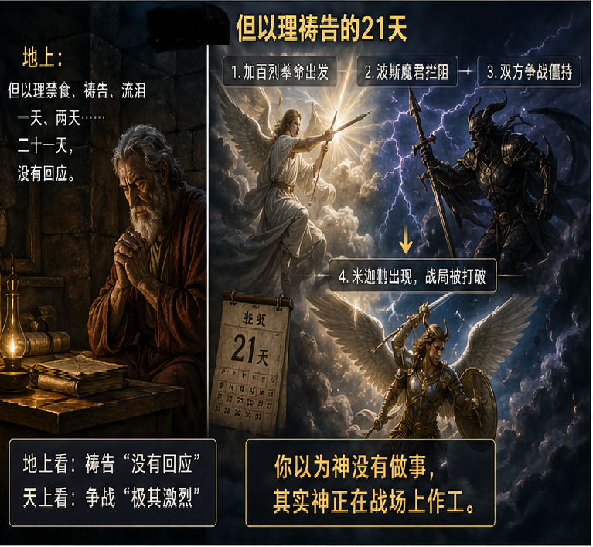
但10：11他对我说，大蒙眷爱的但以理阿……我现在奉差遣来到你这里……因为从你第一日专心求明白将来的事，又在你神面前刻苦己心，你的言语已蒙应允。我是因你的言语而来。13但波斯国的魔君拦阻我二十一日。忽然有大君中的一位米迦勒来帮助我，我就停留在波斯诸王那里。

Slide 9
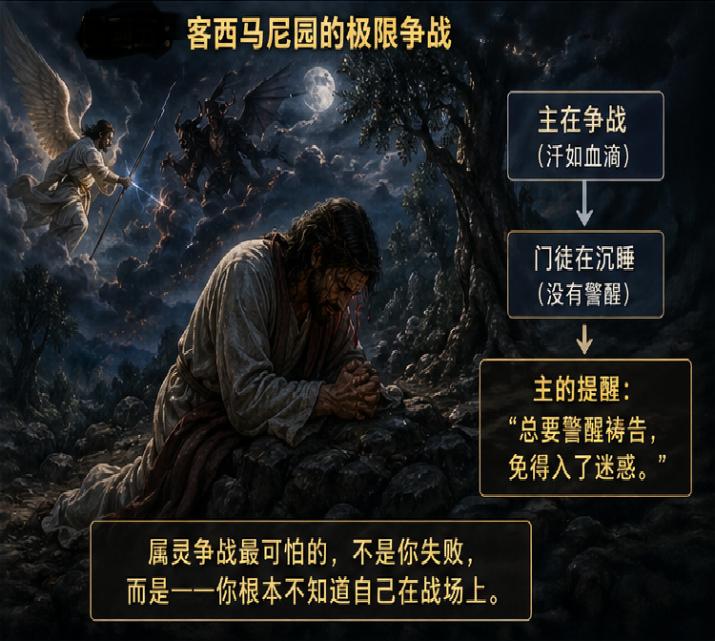
32他们来到一个地方，名叫客西马尼。耶稣……俯伏在地祷告说……阿爸，父阿，在你凡事都能。求你将这杯撤去。然而不要从我的意思，只要从你的意思。37耶稣回来，见他们睡着了，就对彼得说，西门，你睡觉吗？不能儆醒片时吗？38总要儆醒祷告，免得入了迷惑。你们心灵固然愿意，肉体却软弱了

Slide 10
二、在死亡之后，仍有复活（12:2） 但12：2 睡在尘埃中的，必有多人复醒，其中有得永生的，有受羞辱、永远被憎恶的。
永恒
永生
永远被定罪、弃绝

Slide 11
帖前4：13论到睡了的人，我们不愿意弟兄们不知道，恐怕你们忧伤，像那些没有指望的人一样。 14我们若信耶稣死而复活了那已经在耶稣里睡了的人，神也必将他与耶稣一同带来。15我们现在照主的话告诉你们一件事。我们这活着还存留到主降临的人，断不能在那已经睡了的人之先。16因为主必亲自从天降临，有呼叫的声音，和天使长的声音，又有神的号吹响。那在基督里死了的人必先复活。17以后我们这活着还存留的人，必和他们一同被提到云里，在空中与主相遇……18所以你们当用这些话彼此劝慰。

Slide 12
20：4我又看见几个宝座，也有坐在上面的，并有审判的权柄赐给他们。我又看见那些因为给耶稣作见证，并为神之道被斩者的灵魂，和那没有拜过兽与兽像，也没有在额上和手上受过它印记之人的灵魂，他们都复活了，与基督一同作王一千年。 5这是头一次的复活。其余的死人还没有复活，直等那一千年完了。

Slide 13
启20：11我又看见一个白色的大宝座，与坐在上面的……我又看见死了的人，无论大小，都站在宝座前。案卷展开了。并且另有一卷展开，就是生命册。死了的人都凭着这些案卷所记载的，照他们所行的受审判。13于是海交出其中的死人。死亡和阴间也交出其中的死人。他们都照各人所行的受审判……这火湖就是第二次的死。15若有人名字没记在生命册上，他就被扔在火湖里。

Slide 14
三、智慧人必发光 12：3智慧人必发光如同天上的光。那使多人归义的，必发光如星，直到永永远远。4但以理阿，你要隐藏这话，封闭这书，直到末时。必有多人来往奔跑（或作切心研究），知识就必增长。

Slide 15
1、切心研究，明白神旨意的人。 4 但以理阿，你要隐藏这话，封闭这书，直到末时。必有多人来往奔跑（或作切心研究），知识就必增长。

Slide 16
2、活出生命的见证、引人归主。 3智慧人必发光，如同天上的光。那使多人归义的，必发光如星，直到永永远远。

Slide 17
一位弟兄
教会生活
热心服侍、向人传福音、参加各样活动。
弟兄姊妹夸赞
很少花时间陪伴太太、孩子……
家人抱怨
家庭生活
邻舍嘲讽
职业 生活
地里时常草比庄稼还高

Slide 18
1大利乌随心所愿，立一百二十个总督，治理通国……3因这但以理有美好的灵性，所以显然超乎其余的总长和总督，王又想立他治理通国。 4那时，总长和总督寻找但以理误国的把柄，为要参他。只是找不着他的错误过失，因他忠心办事，毫无错误过失。5那些人便说，我们要找参这但以理的把柄，除非在他神的律法中就寻不着。

Slide 19
总结 Summary

